Slide 1
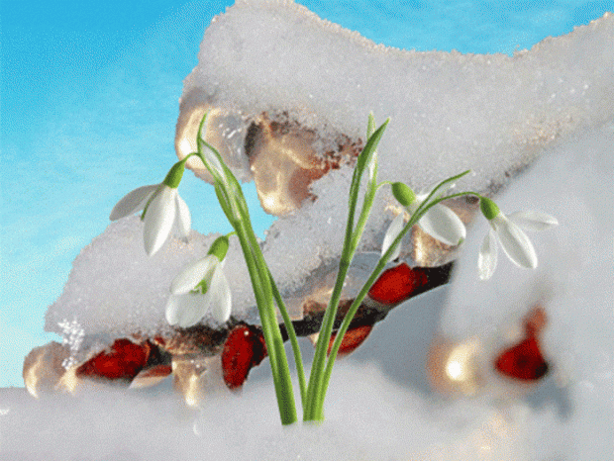
«Первоцветы»
Ходус Е.В.
учитель-логопед МБДОУ №37 «Сказка»

Slide 2
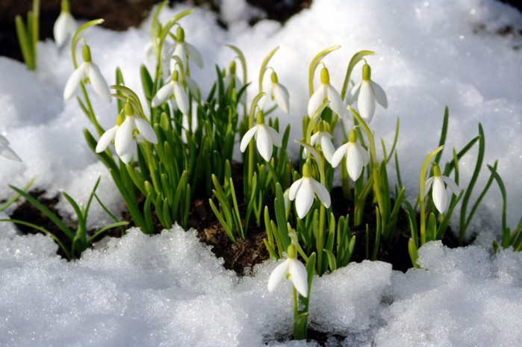
С первыми тёплыми лучами солнца, в лесу, на проталинах, появляются самые первые весенние цветы. Одним из таких весенних первоцветов является подснежник. Мы сегодня посмотрим цветы, которые самые первые пробуждаются ото сна.
Подснежник
Появился из-под снега,
Увидал кусочек неба.
Самый первый самый нежный,
Чистый, маленький ...
(подснежник)

Slide 3
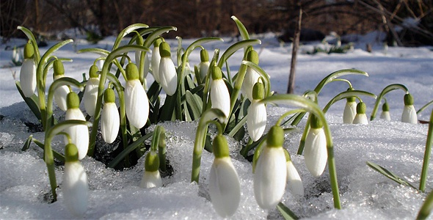
Подснежник — удивительный цветок. По началу, человек, встретивший его в лесу, даже немного теряется, ведь вокруг снег, а здесь такое весеннее чудо природы. Подснежник встречается не везде, увидеть, как он цветёт обычно можно в феврале-марте.

Slide 4
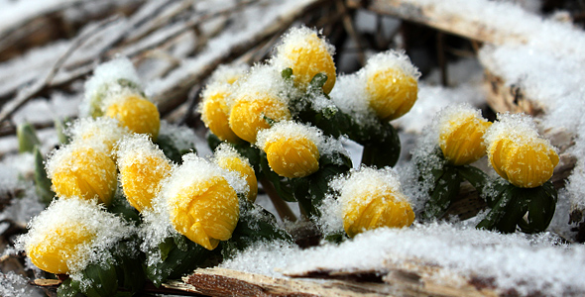
Цветы вообще радость, а первые цветы, да ещё и весной, после того, как природа находилась в долгой спячке, это настоящее волшебство. Земля просыпается, природа оживает, то там, то тут слышится пение птиц, появляется зелень и начинает цвести. Какие же ещё названия первых весенних лесных цветов мы можем вспомнить?
Весенник, один из самых первых весенних цветов. Обладает ярко-жёлтыми цветками, начинает цвести после схода снега.

Slide 5
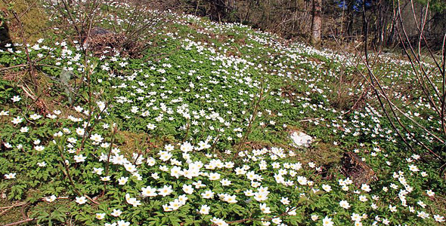
Ветреница — ещё один из первоцветов. Большую часть жизни оно проводит под землёй, в виде корневища. Развиваться будущий цветок начинает ещё зимой, когда находится под слоем снега..

Slide 6
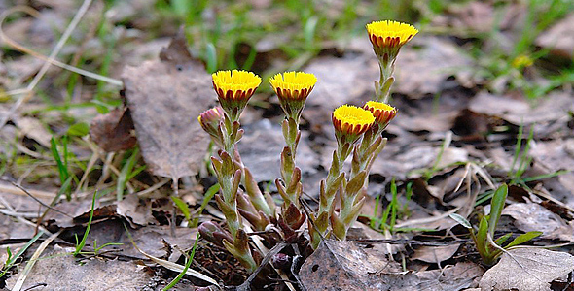
Следующий первый весенний цветок, о котором хочется упомянуть, мать-и-мачеха. Своё название цветок получил из-за различий поверхности листа. С одной стороны лист мягкий и пушистый (мать), а с другой – жёсткий (мачеха). Цветёт обычно в апреле-мае.

Slide 7
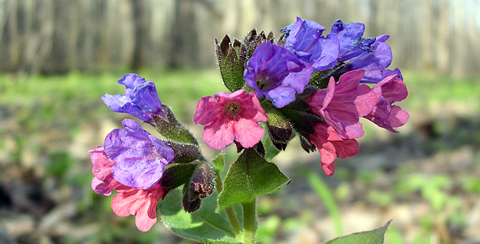
Медуница – с марта по май. Солнце зноем сушит травы,
Греет темные дубравы,
А в лесу родник звенит,
Травы напоить спешит,
Силы даст им возродиться:
Запахнет медом...
(Медуница)

Slide 8
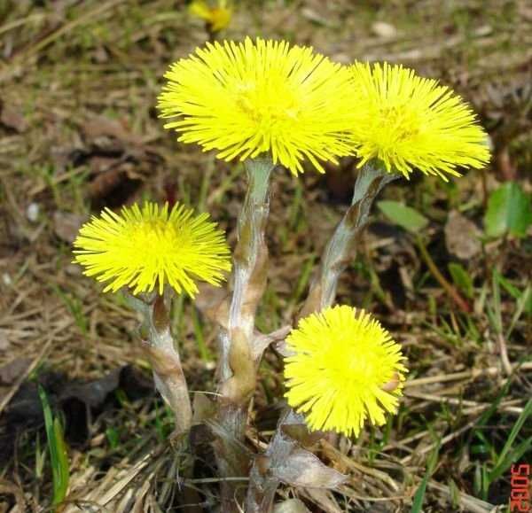
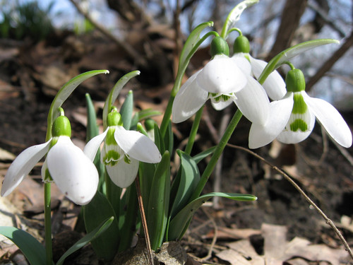
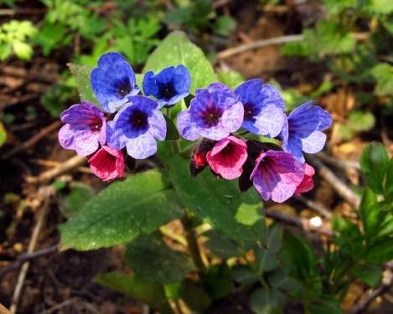
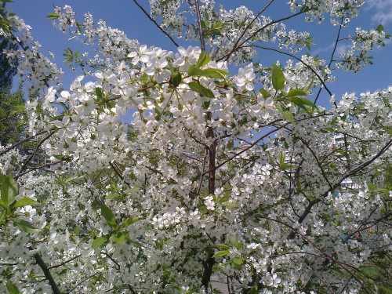
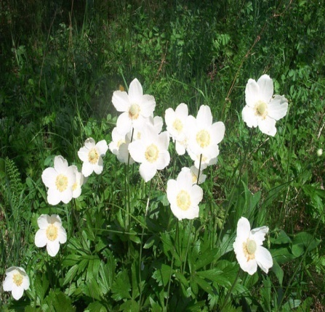
А теперь давайте посмотрим какими вы были внимательными. Загадаю я вам загадки , а вы найдёте какая картинка лишняя.
На лесной проталинке Вырос цветик маленький. Прячется в валежник Беленький ... Отгадка (ответ): Подснежник
Я знаменита не цветами, А необычными листами: То твердыми, холодными, То мягкими и теплыми. Отгадка ( ответ):Мать-и-мачеха
Что за чудо, за цветок – Нежный белый лепесток. С ветерком играет, Дубраву украшает. Фиолетовый цветок И пушистый стебелек. Тихий нежный перезвон Так и клонит, клонит в сон. Отгадка( ответ):Ветреница.
Шмель цветку очень рад Ах, медовый аромат! И цветки красивые – Розовые, синие. Отгадка (ответ):Медуница
Белые кисти душистых цветов Каждый на деревце нюхать готов. Черненький, сладкий и вяжущий плод Свежим едят, или варят компот. (Черёмуха)

Slide 9
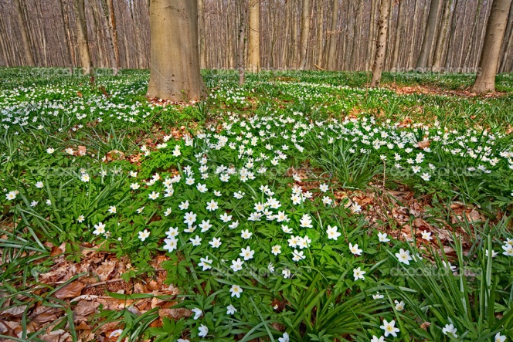
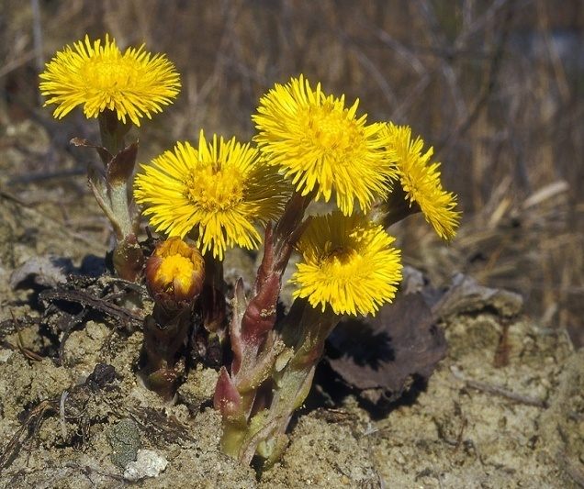
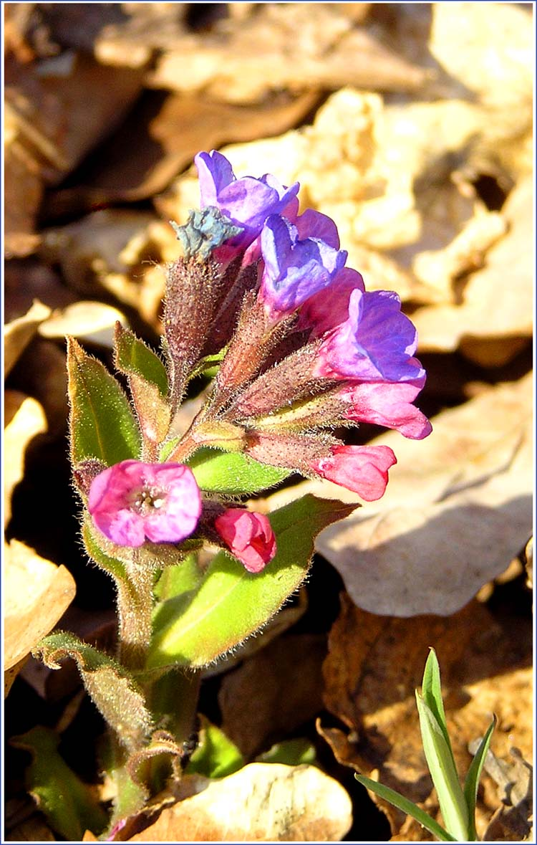
Вот весенние цветы,
Или первоцветы.
Их запомнить должен ты
Как весны примету.
Назови их!
Ветреница
Подснежник
Мать и мачеха
Медуница

Slide 10
Пословицы и поговорки о цветах.
На хороший цветок летит и мотылёк.
И пчёлка летит на красный цветок.
Кто найдёт в цветке лишний лепесток – к счастью.
Где цветы , там бабочки.
Издали всё пахнет цветами.
Мир бы стал печален, если бы ранней весной мы с нежностью не видели нежный подснежник. Так много красоты, радости, нежности, восхищения и счастья приносят в нашу жизнь такие , казалось бы, бесполезные, но такие бесконечно необходимые нежные – цветы!

